Slide 1
Informe de Evaluación de los Ejercicios de Rendición de Cuentas
D i c i e m b r e 22 de 2020

Slide 2
CONTENIDO
1. Introducción
2. Actividades de Rendición de Cuentas
3. Fortalezas
4. Debilidades
5. Resultados de los ejercicios de Rendición de Cuentas
6. Conclusiones

Slide 3
1. Introducción
“La rendición de cuentas es un derecho al diálogo” - Andreas Schedler
La Rendición de Cuentas, en un proceso que busca garantizar la interrelación del Estado-Ciudadano, a través de la creación de espacios que permitan cumplir con la obligación de las entidades públicas de informar, dialogar y dar respuesta clara, concreta y eficaz a las peticiones y necesidades de los actores interesados (ciudadanía, organizaciones y grupos de valor) sobre la gestión realizada, los resultados de sus planes de acción y el respeto, garantía y protección de los derechos humanos.
El Instituto Colombiano Agropecuario –ICA, a través de su estrategia de Rendición de cuentas 2020, estableció un norte para definir las actividades específicas que permitan incrementar la interacción con la ciudadanía, a través de los mecanismos de participación ciudadana de una manera eficiente y continúa para poder incorporar las sugerencias, observaciones, peticiones y experiencias de los participantes que retroalimenten y enriquezcan la actividad pública, a través de la Estrategia de Rendición de Cuentas de la entidad, la cual se fundamenta en los elementos de información, diálogo y responsabilidad.
El presente informe presenta un resumen de las actividades de Rendición de Cuentas del ICA durante el presente año, con el objetivo de darlo a conocer a los ciudadanos y grupos de interés que les permita acercarse más a la gestión pública, participativa y abierta de la entidad.

Slide 4
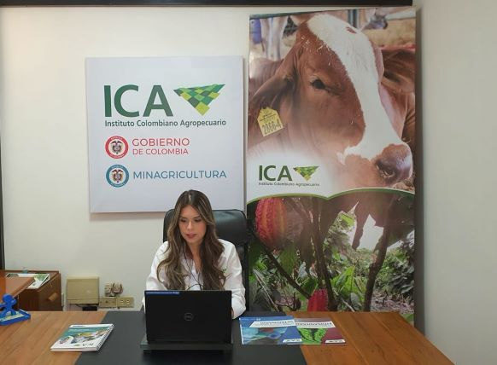
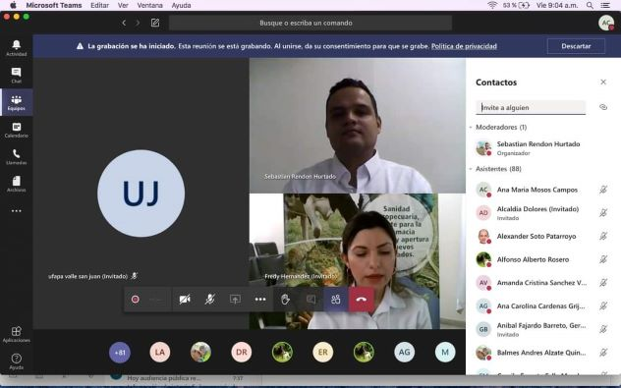
2. Actividades de Rendición de Cuentas
El Instituto Colombiano Agropecuario, durante éste año 2020, con base a los nuevos desafíos generados por la emergencia sanitaria, originada por la pandemia Covid-19, hizo uso de varias herramientas tecnológicas que permitieron el cumplimiento de los espacios de diálogo programados y otros espacios que se generaron a petición de los usuarios de los servicios de la entidad.
En éste sentido se hicieron las siguientes actividades:
Durante los meses de mayo y junio, la Gerencia general del ICA y las Gerencias seccionales, presentaron las audiencias públicas de Rendición de cuentas de manera virtual.
-

Slide 5
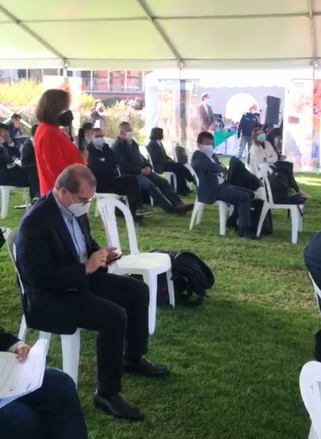
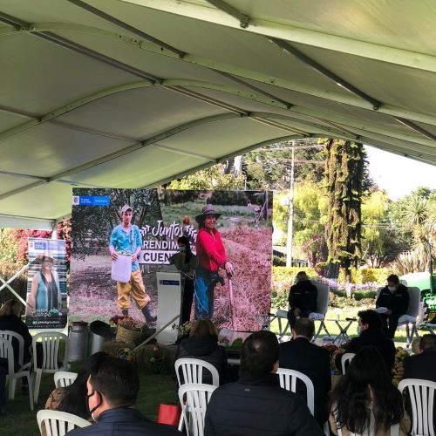
2. Actividades de Rendición de Cuentas
Los informes y el cronograma de estas audiencias de Rendición de Cuentas, se encuentra publicados en la página web de la entidad: https://www.ica.gov.co/modelo-de-p-y-g/transparencia-participacion-y-servicio-al-ciudada/rendicion-de-cuentas
El ICA, también participó en la jornada de Rendición de cuentas del Ministerio de Agricultura y Desarrollo Rural-MADR

Slide 6
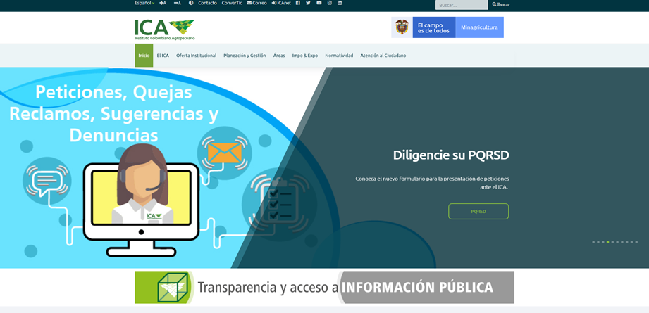
2. Actividades de Rendición de cuentas
Se priorizaron acciones para mejorar la percepción ciudadana de la gestión, abriendo espacios más participativos en todos los procesos transversales de la Transparencia, es decir, en los ejercicios de audiencias públicas de Rendición de Cuentas, en los que se consultaron los temas de interés a través de una encuesta en la página web, con la participación de mas de quinientas personas
Se ha participado en la política de racionalización de trámites con la aportación ciudadana, se han migrado 48 trámites del ICA al SUIT, se han hecho varias campañas en temas de Participación Ciudadana, Transparencia, el Código de Integridad que promueve los valores institucionales, la divulgación y consulta en la web del PAAC- Plan Anticorrupción y de Atención al Ciudadano
Se hicieron diferentes jornadas de Espacios de Diálogo a nivel nacional
Se creó el nuevo formulario PQRSD para robustecer el contacto con los ciudadanos, como prioridad la ciudadanía

Slide 7



2. Actividades de Rendición de Cuentas
Se hicieron tres jornadas de participación ciudadana en Antioquia, en compañía del Ministerio de Agricultura y Desarrollo Rural-MADR, en los temas de: Servicios ICA, Buenas Practicas Agrícolas -BPA y Buenas Practicas Ganaderas -BPA

Slide 8
3. Fortalezas
Se hizo uso de las nuevas tecnologías, para que de forma virtual se cumpliera con la agenda de los espacios de dialogo, entre los que se encuentran, las audiencias públicas de Rendición de cuentas a nivel nacional
La entidad cuenta con la plataforma Teams, para realizar reuniones internas y externas que facilitan el permanente contacto con los ciudadanos
A través de las herramientas de Facebook Live, YouTube, Twitter, se han creado canales de interacción permanente con los grupos que usan redes
La entidad presentó los informes en lenguaje claro y comprensible y los publicó en el espacio de Rendición de Cuentas https://www.ica.gov.co/modelo-de-p-y-g/transparencia-participacion-y-servicio-al-ciudada/rendicion-de-cuentas
En su gestión pública, la entidad contó con la capacidad para responder a los ciudadanos ante las solicitudes e inquietudes manifestadas en los espacios de diálogo donde se desarrollaron ejercicios de participación ciudadana.
Se posicionó la página web, cómo la gran aliada en los espacios que se han venido implementando, para promover una gestión más cercana, abierta y accesible.

Slide 9
4. Debilidades
El uso de las tecnologías y herramientas virtuales dependen en muchos sentidos de factores externos, como recursos apropiados y conectividad
Se necesitan fortalecer los conocimientos de los servidores públicos en el uso de las nuevas plataformas y recursos virtuales
La mayoría de los ciudadanos y grupos de valor no tienen el conocimiento o interés en el uso de medios virtuales para los espacios de dialogo programados
El trabajo en casa a pesar de ser más arduo, ha evidenciado una deficiencia o ausencia de equipos de computo, impresoras, conectividad y teléfonos a la altura de la demanda ciudadana, para el cumplimiento en las agendas y los horarios establecidos
Hay que fomentar aún más la gestión publica a nivel nacional, con el propósito de dar a conocer a la ciudadanía los avances y logros institucionales.
Se debe llegar a mas personas en la promoción de los espacios de dialogo de los temas de interés técnicos e institucionales

Slide 10
5. Resultados de los ejercicios de Rendición de Cuentas
El Instituto formuló la Estrategia anual de Rendición de Cuentas y la publicó en la pagina web, ésta a su vez, se encuentra incluida en el Plan Anticorrupción y Atención al Ciudadano, en el componente número 3.
El ICA dio a conocer los resultados de la gestión del año 2019, a través de sus ejercicios de las audiencias de rendición de cuentas a nivel nacional.
En las 32 seccionales del país, se promueven los espacios de diálogo con los grupos de valor y las comunidades en temas de interés específicos, incluyentes, participativos y que protegen los derechos humanos de los interesados.
Se cumplieron la mayoría de las actividades definidas en el Plan Anticorrupción y de Atención al Ciudadano, componente 3 - Rendición de Cuentas.
Se hizo un plan de mejoramiento con base a los lineamientos de MIPG, en la dimensión en la que participa el tema de Rendición de Cuentas, con el fin de acoger las recomendaciones del Departamento Administrativo de la Función Pública y el fortalecimiento de ésta estrategia al interior de la entidad.
Se cumplió con el cronograma de las mesas mensuales de trabajo con el equipo interdisciplinario delegado, para participar en los temas de Rendición de Cuentas, lo cual permitió dar avance y cumplir con la mayoría de los objetivos y temas propuestos en dichos encuentros.

Slide 11
6. Conclusiones
El resultado de la estrategia de Rendición de cuentas 2020 del ICA, es muy satisfactorio, una vez que su cumplieron la mayoría de objetivos trazados y la metodología de seguimiento de los temas propuestos.
La virtualidad incrementó la participación ciudadana es los espacios creados para tal fin, entre ellos la consulta nacional de los temas de la Rendición de Cuentas, con mas de 500 usuarios inscritos y el formulario de caracterización de los usuarios ICA.
Se deben seguir adelantando acciones encaminadas a la adopción de actividades que permitan acoger las metas de los 17 Objetivos de Desarrollo Sostenible –ODS y promoverlas durante los espacios de interacción con los ciudadanos
Se han robustecido a nivel institucional las acciones de Participación ciudadana, Transparencia, MIPG, Gobierno Digital, todas ellas herramientas que facilitan la Rendición de cuentas en la gestión pública de la entidad
“El trabajo en equipo divide el trabajo y multiplica resultados”
Anónimo

Slide 12
Reporte de los Escenarios de Rendición de Cuentas
Vigencia 2020

Slide 13
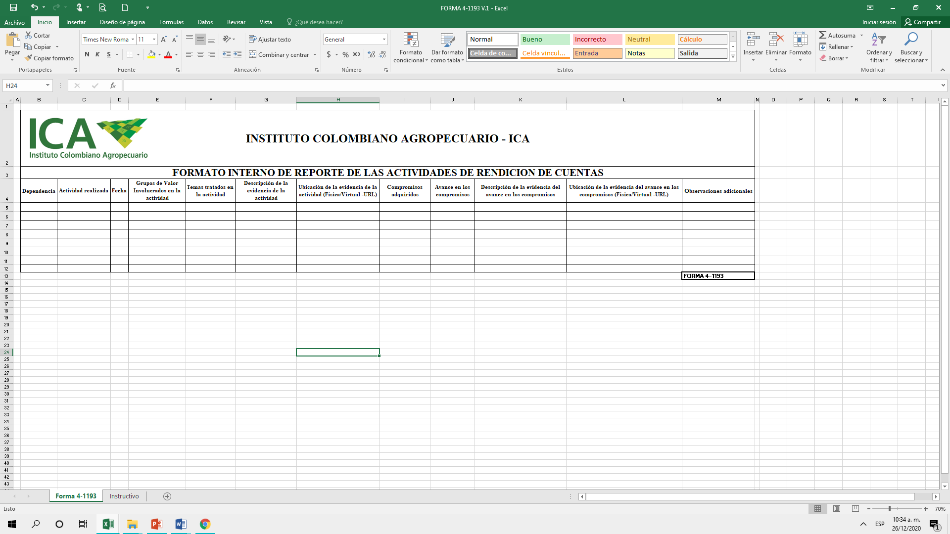
Formato Interno de Reporte de las Actividades de Rendición de Cuentas
El Instituto Colombiano Agropecuario, ICA, adelantó acciones que le permitieron formalizar la Forma 4-1193 “FORMATO INTERNO DE REPORTE DE LAS ACTIVIDADES DE RENDICION DE CUENTAS”
El cual permitió el control y seguimiento de las actividades y demás eventos realizados durante la vigencia 2020. Se considera un logro porque a través de esta forma se cuenta con la trazabilidad de los escenarios de diálogo.

Slide 14
Seguimiento a las actividades
de Rendición de Cuentas
El ICA, durante la vigencia 2020 realizó actividades teniendo en cuenta los siguientes componentes:
Información de calidad y en lenguaje comprensible
Dialogo de doble vía con la ciudadanía y sus organizaciones
Responsabilidad
Actividades que fueron desarrolladas por la entidad con la participación de personal de las oficinas nacionales y de las gerencias seccionales; para ello se establecieron lineamientos que permitieron el seguimiento de estas tareas propuestas en el cronograma de actividades.
El seguimiento se ejecutó de forma mensual con la colaboración de todo el equipo de rendición de cuentas del Instituto a través de mesas de trabajo; el cual esta integrado por miembros de cada una de la áreas directivas de la entidad. Se generaron actas con los compromisos y su respectivo seguimiento.

